Slide 1
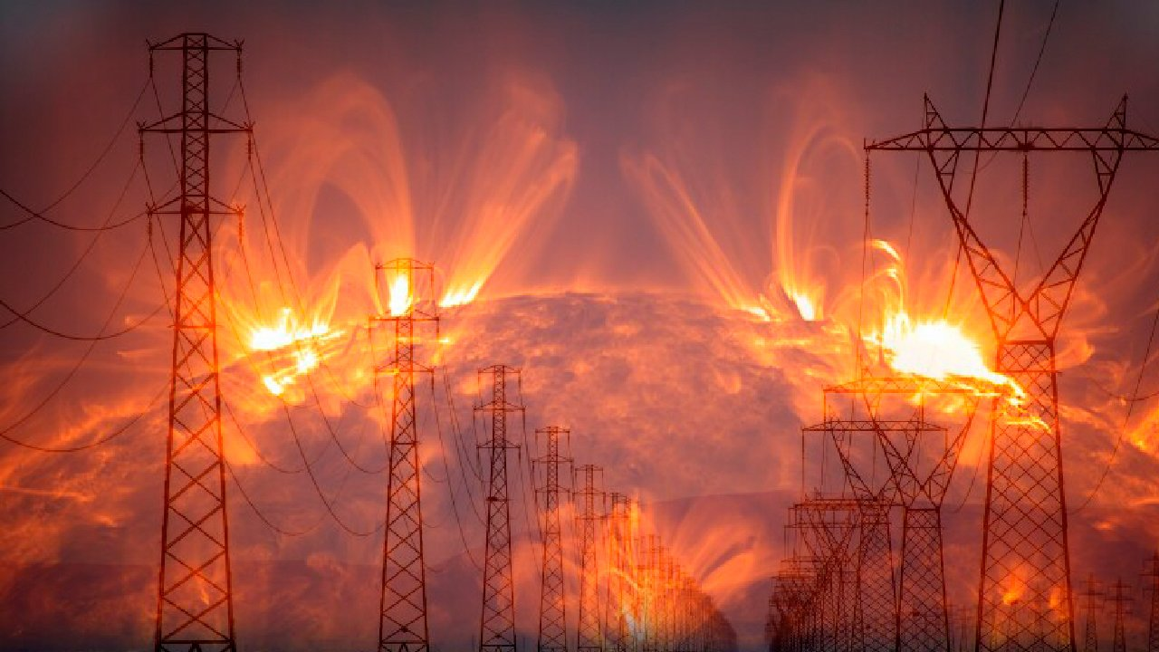
ГАО РАН
Исследование солнечных вспышек методами микроволновой диагностики
Смирнов Д.А., Мельников В.Ф.
№ 22-12-00308

Slide 2
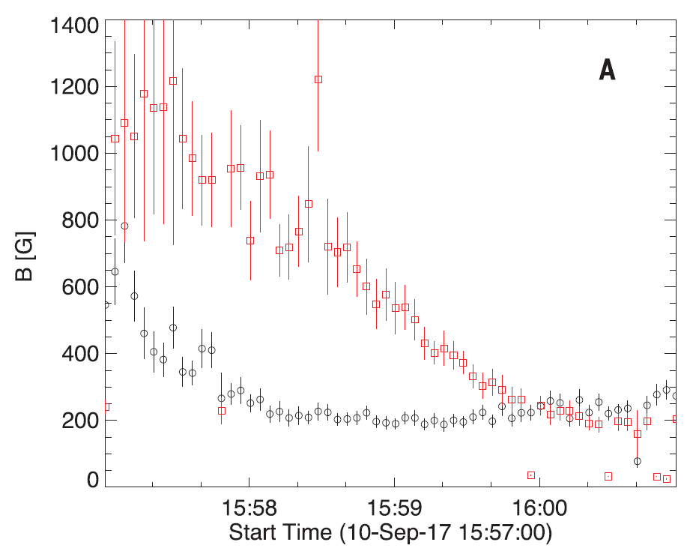
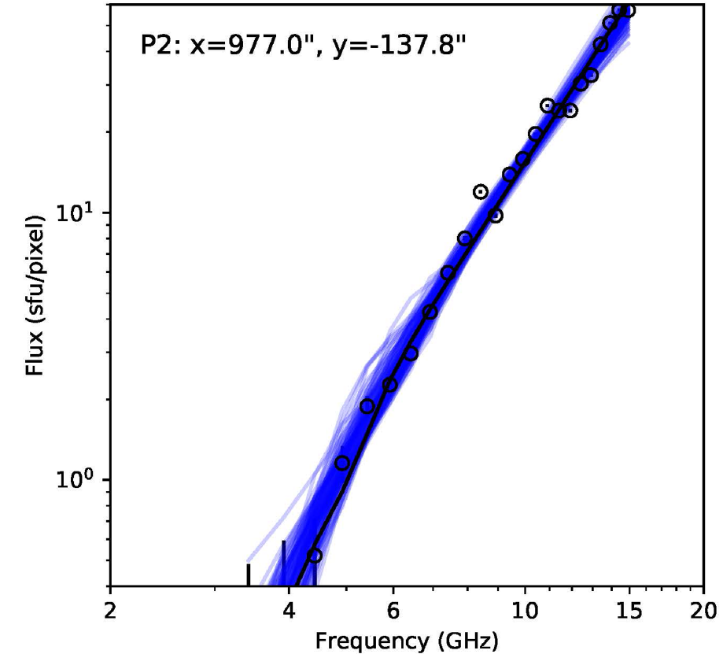
Decay of the coronal magnetic field can release sufficient energy to power a solar flare G. Fleishman at al., Science, 2020
Solar flare accelerates nearly all electrons in a large coronal volume G. Fleishman at al., Nature, 2022
2

Slide 3
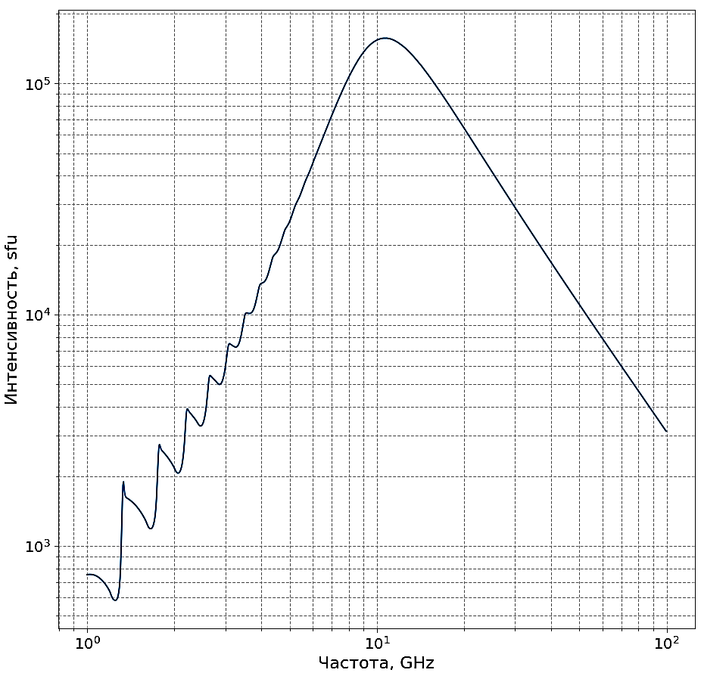
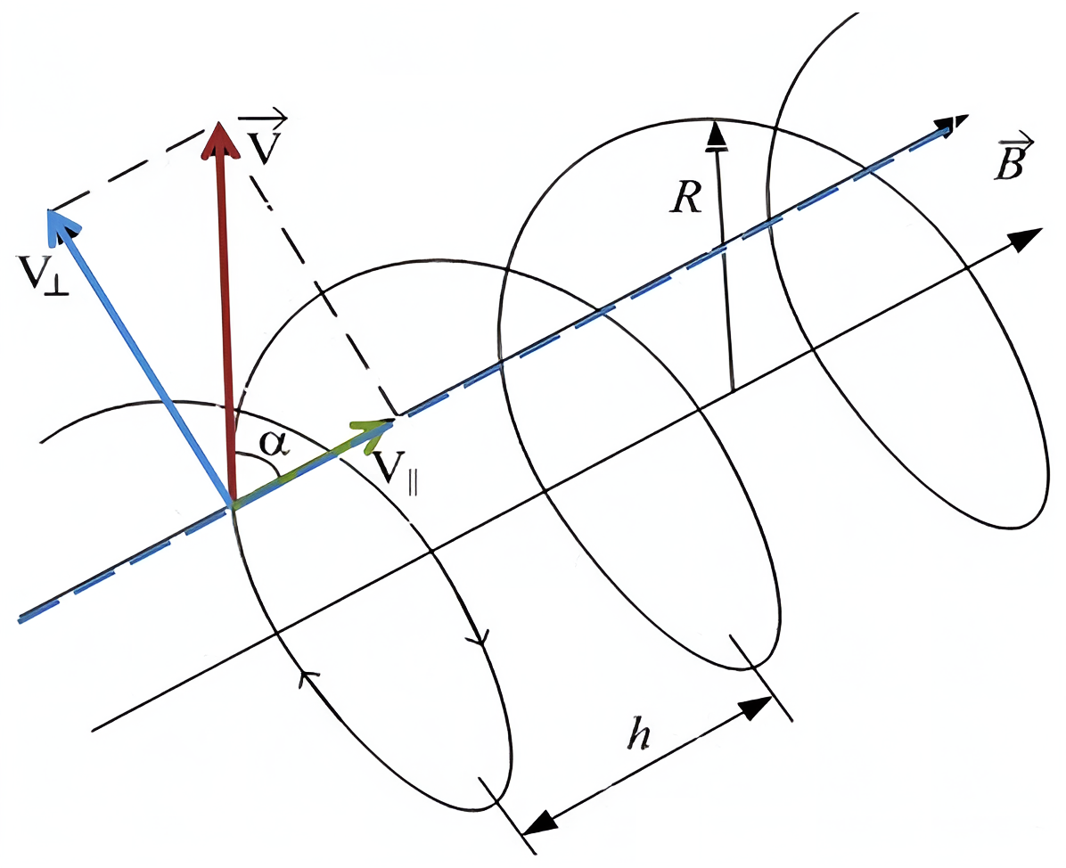
Принцип генерации гиросинхротронного излучения
Спектр гиросинхротронного излучения
Используемая физическая модель:
а Fleishman G. D., Kuznetsov A. A. Fast Gyrosynchrotron Codes // Astrophys. J. –– 2010. –– Vol. 721. –– P. 1127–1141.
3

Slide 4
Функционал для минимизации
$$I=I_{L}+I_{R}, V=I_{R}−I_{L}$$ $I_{набл}$ - интенсивность из наблюдений $I$ – предполагаемая интенсивность
$V_{набл}$ - параметр Стокса V из наблюдений $V$ – предполагаемый параметр Стокса V
$$I$$
$$K\left(x_{1},x_{2},…,x_{n}\right)== {\left[\begin{aligned}&{\left(I\left(x_{1},x_{2},…,x_{n},f_{1}\right)−I_{набл}\left(f_{1}\right)\right)}^{2} + \\ &{\left(V\left(x_{1},x_{2},…,x_{n},f_{1}\right)−V_{набл}\left(f_{1}\right)\right)}^{2}+ \\ &… \\ &{\left(I\left(x_{1},x_{2},…,x_{n},f_{k}\right)−I_{набл}\left(f_{k}\right)\right)}^{2}+ \\ &{\left(V\left(x_{1},x_{2},…,x_{n},f_{k}\right)−V_{набл}\left(f_{k}\right)\right)}^{2}\end{aligned}\right]}^{{ 1}/2}$$
Искомые параметры $x_{1},…,x_{8}$:
Температура плазмы $T$
Концентрация нетепловых электронов $n_{0}$
Напряженность магнитного поля $B$
Угол между направлением магнитного поля и лучом зрения $θ$
Концентрация тепловых электронов $n_{b}$
Показатель энергетического спектра $δ_{1}$
Показатель энергетического спектра $δ_{2}$
Точка перегиба энергетического спектра $E_{break}$
$$II$$
$$K\left(x_{1},x_{2},…,x_{n}\right)==\sum_{i=1}^{k}{\left|\begin{aligned}\left(\begin{aligned}I_{L}^{k}\left(x_{1},x_{2},…,x_{n},f_{k}\right)+ \\ +I_{R}^{k}\left(x_{1},x_{2},…,x_{n},f_{k}\right)⋅1j\end{aligned}\right) \\ −\left(I_{L_{набл}}^{k}+I_{R_{набл}}^{k}⋅1j\right)\end{aligned}\right|}$$
4

Slide 5
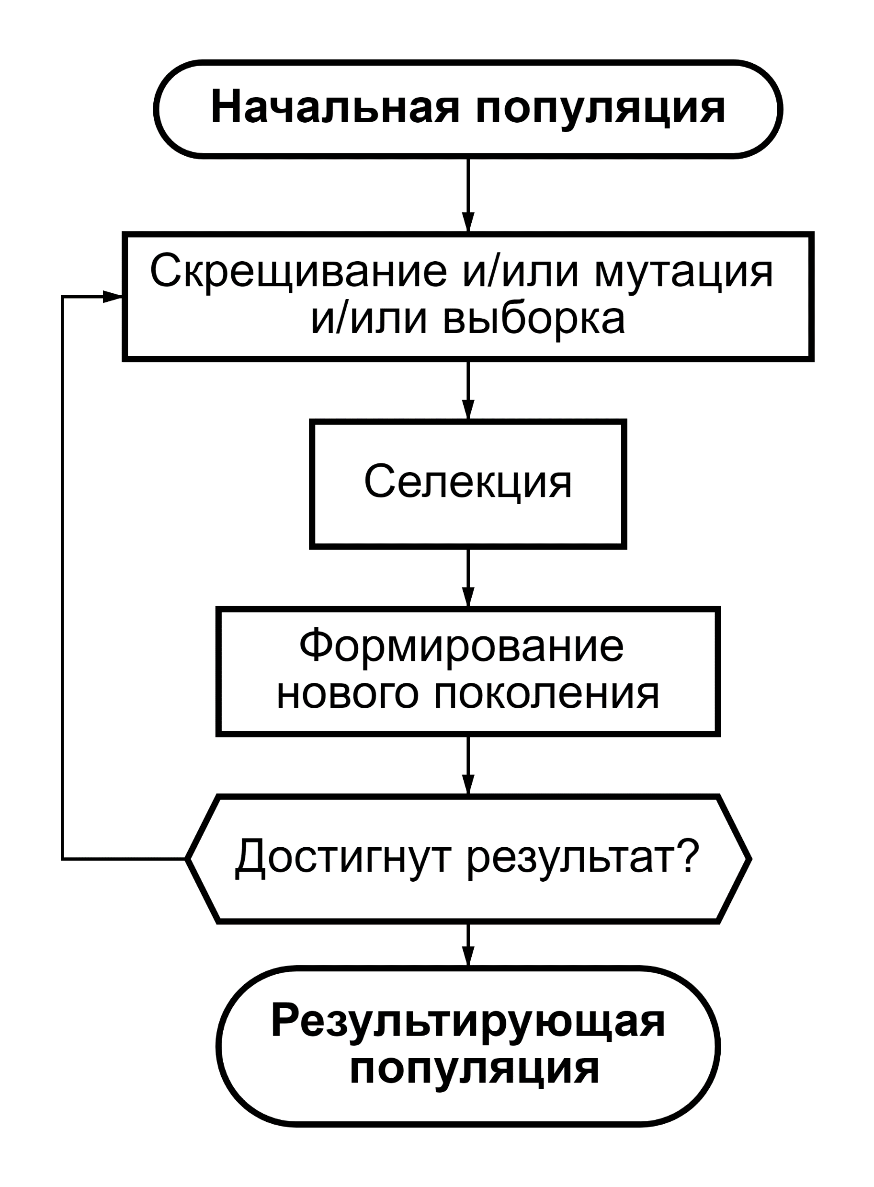
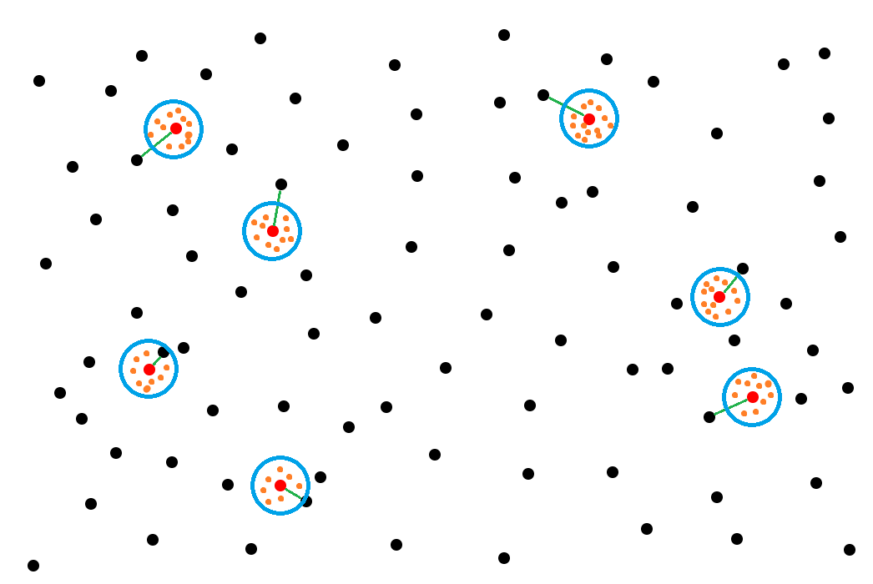
Генетический алгоритм минимизации
Блок схема, поясняющая генетический алгоритм
Схематичный рисунок, поясняющий генерацию поколений в генетическом алгоритме (для двумерного случая)
5

Slide 6
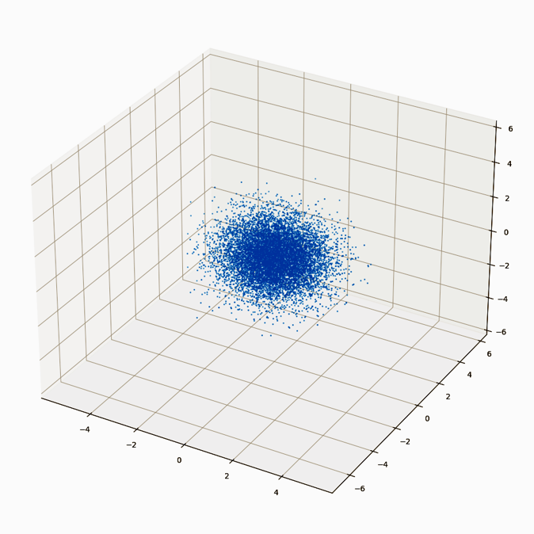
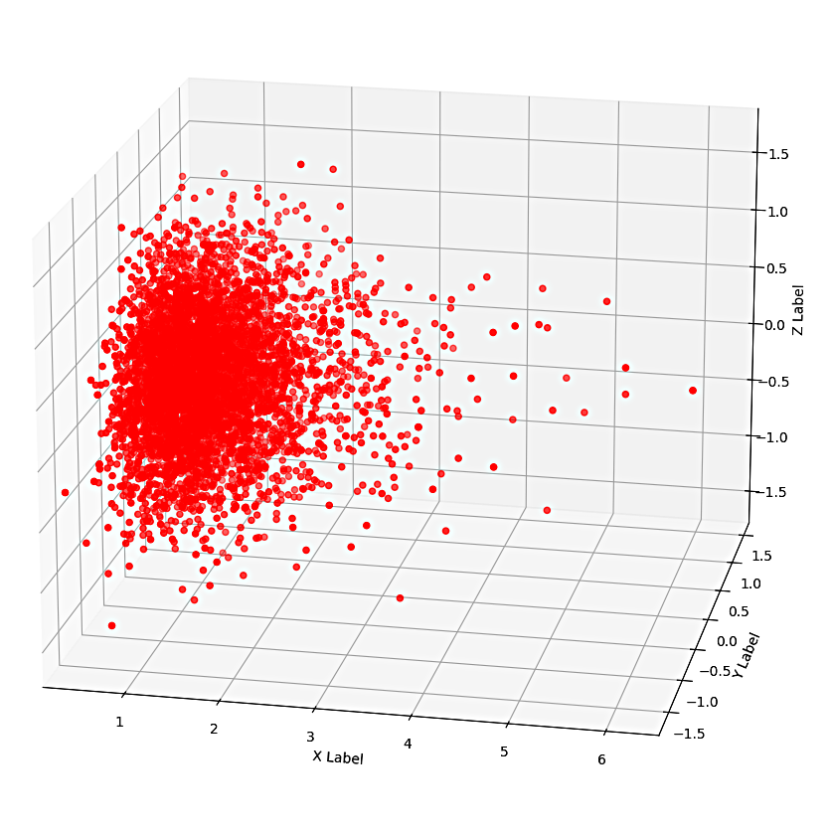
Распределение точек в пространстве
6

Slide 7
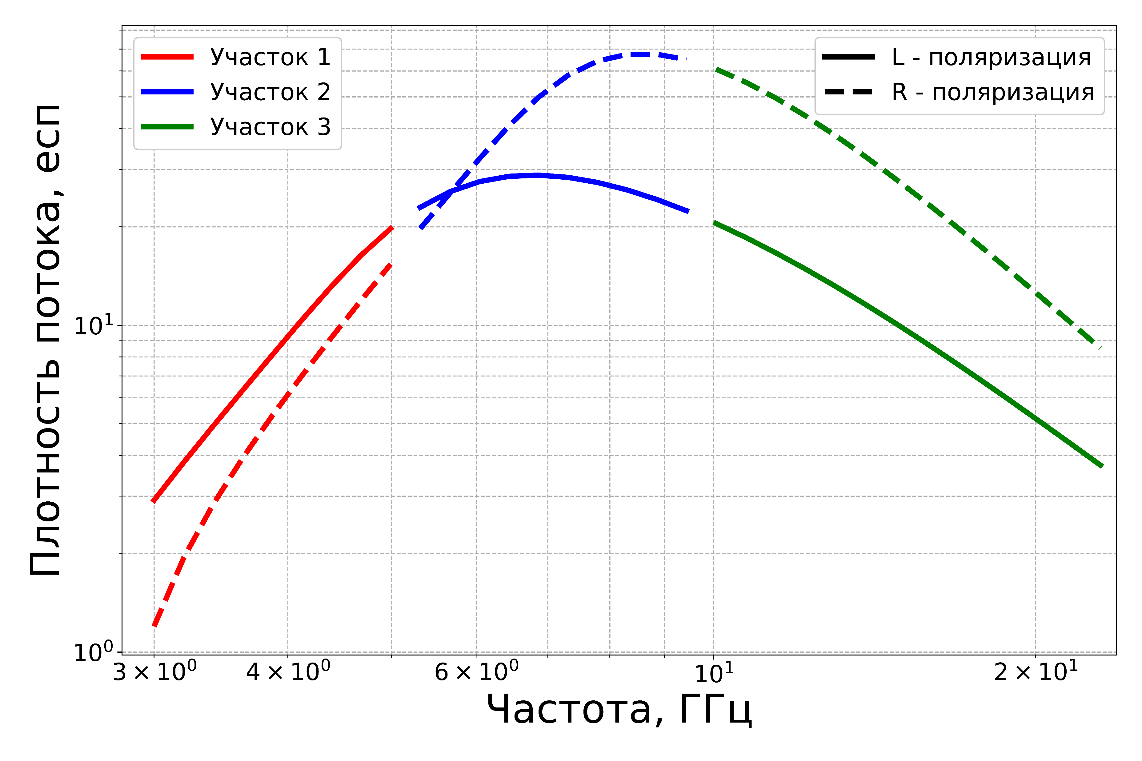
Обоснование применимости метода
7

Slide 8
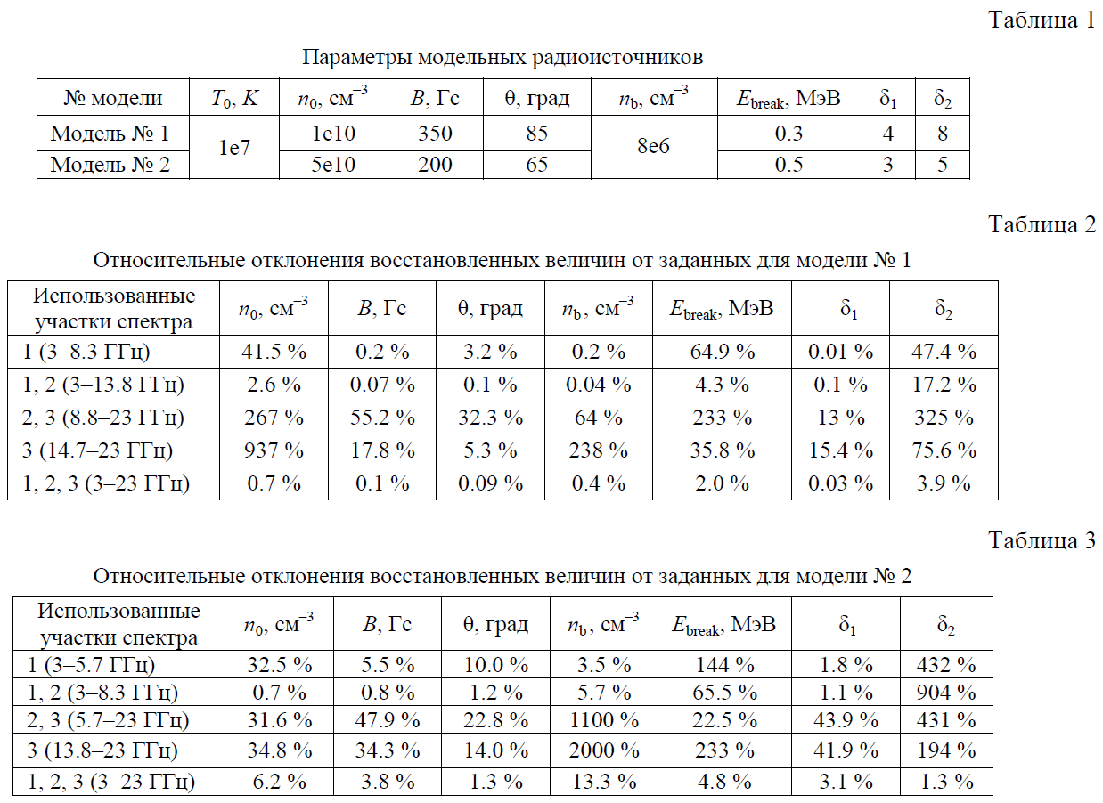
8

Slide 9
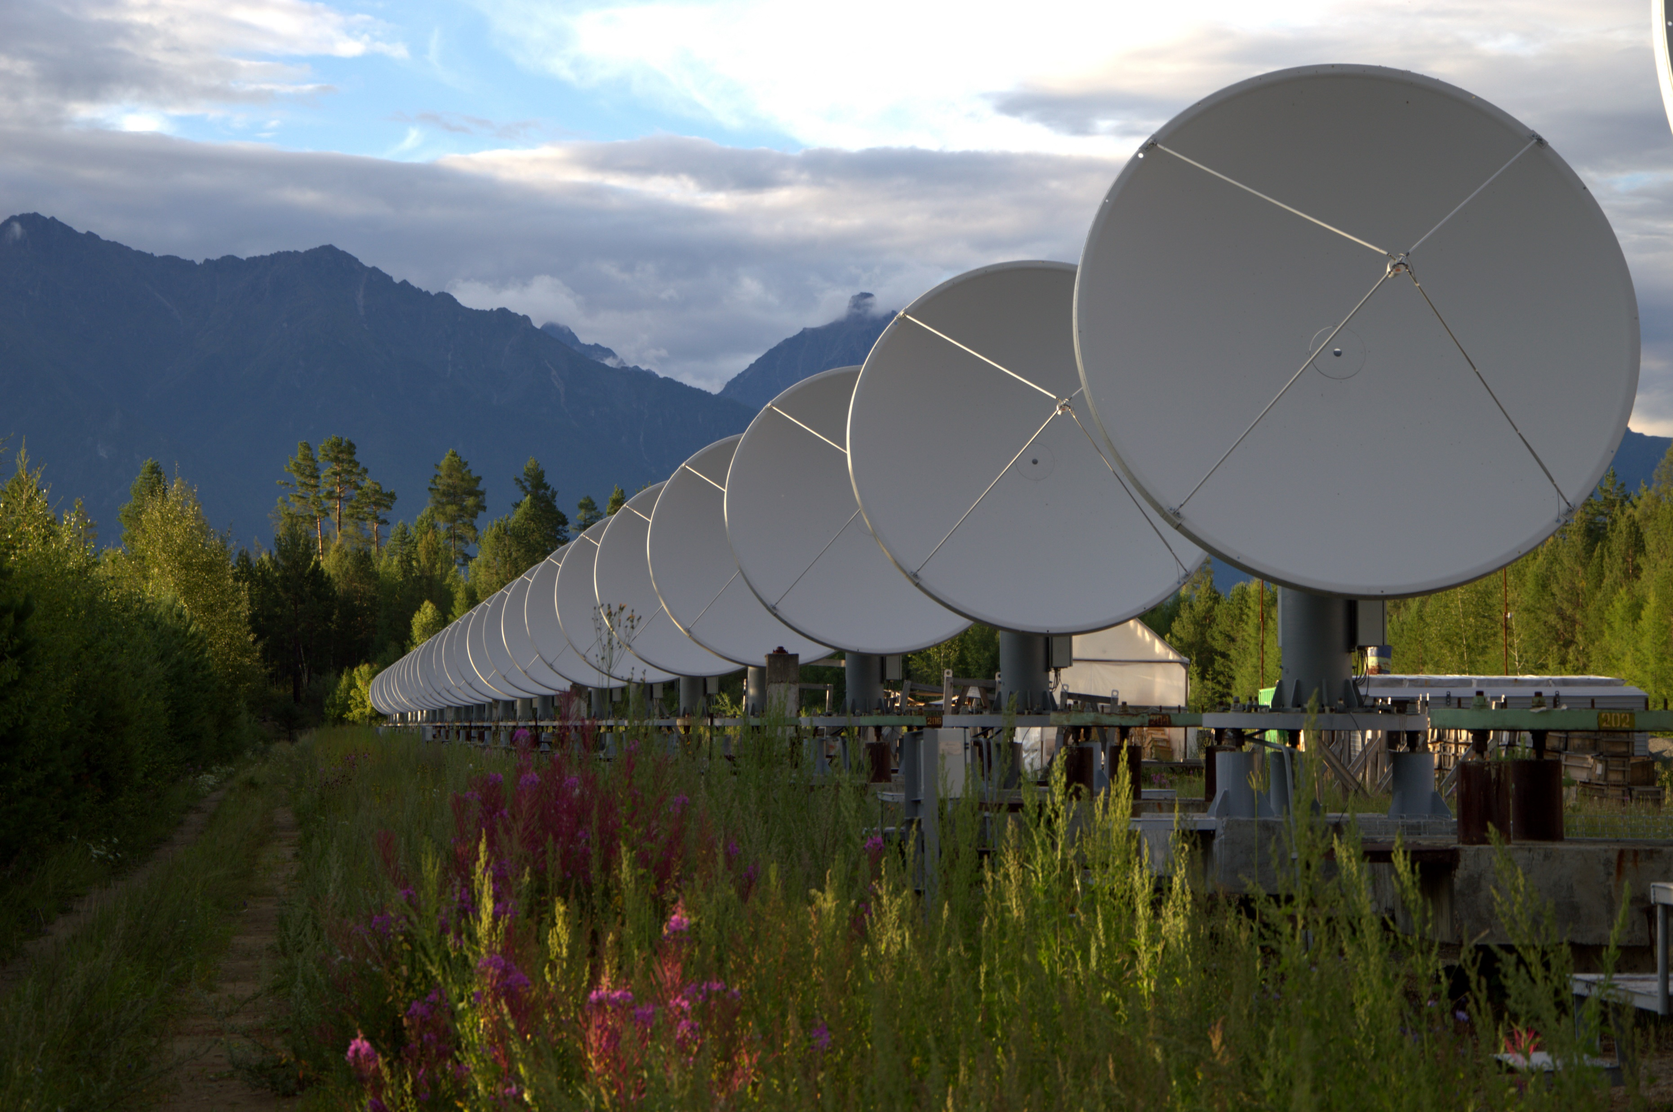
Сибирский радиогелиограф
Три Т-образные антенные решетки
Диапазоны частот: 3-6, 6-12, 12-24 ГГц
Количество антенн: 128, 192, 207 в каждом диапазоне соответственно
Количество частот в одном диапазоне: 16
Измерение степени круговой поляризации: на всех частотах
9

Slide 10
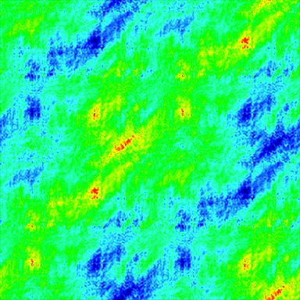
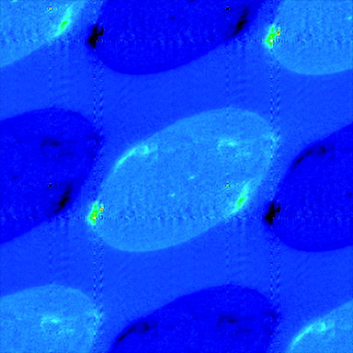
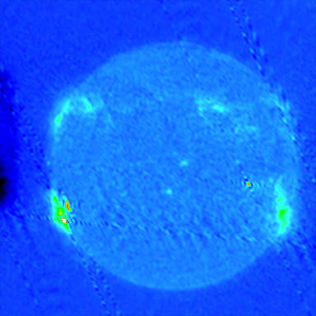
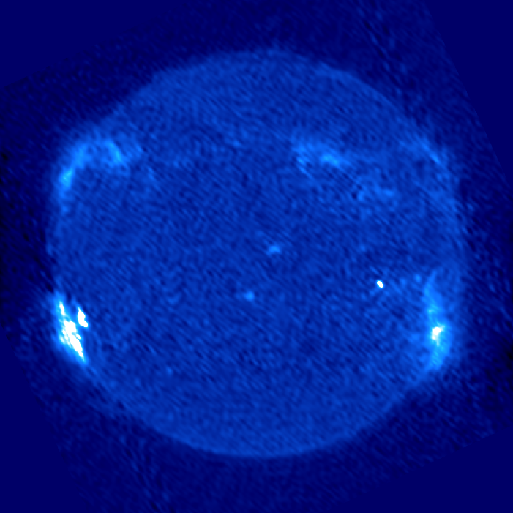
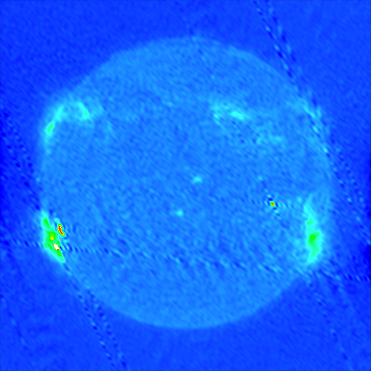
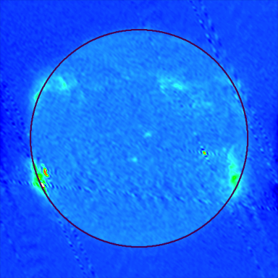
Этапы получения изображения
10

Slide 11
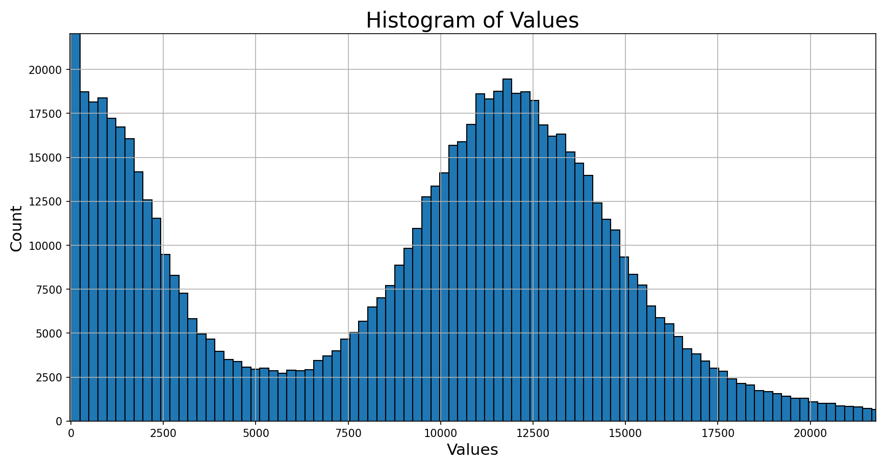
Яркостная калибровка изображений
Zirin, H. et al., 1991
11

Slide 12
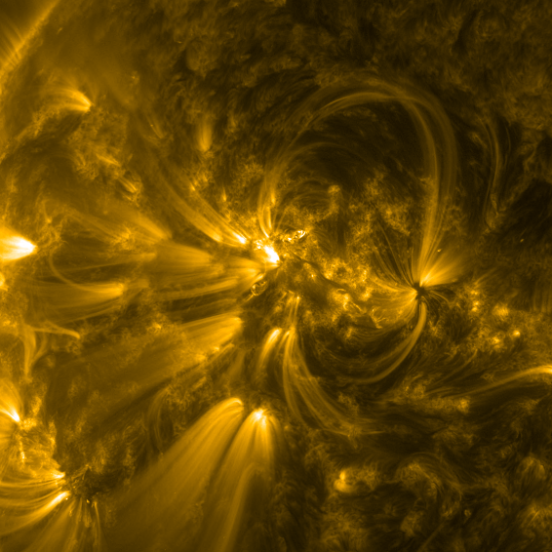
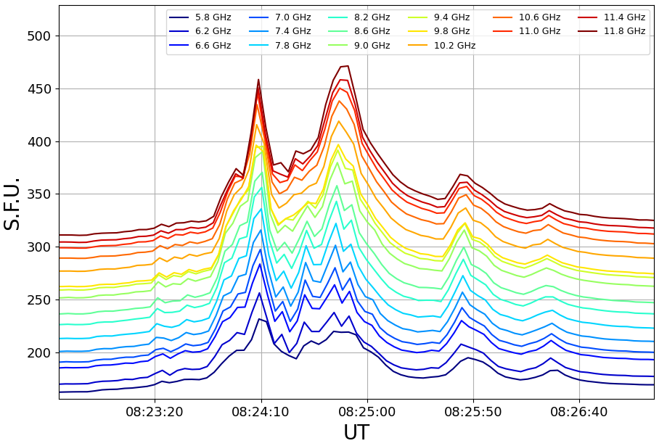
Вспышечное событие SOL2023-07-16T08:21:56L265C070
Изображение вспышечного события SOL2023-07-16T08:21:56L265C070, полученное в ультрафиолетовом диапазоне частот (на длине волны $171 Å$)
Временные профили интегральной плотности потока радиоизлучения для исследуемой вспышки на 16-ти частотах
12

Slide 13
Результаты радиодиагностики динамики параметров плазмы
 | $B$, Гаусс | $θ$, град | $δ_{1}$
08:23:51 UT | 84 | 135 | 4.97
08:24:00 UT | 79 | 143 | 4.78
08:24:08 UT | 78 | 132 | 4.97
08:24:13 UT | 84 | 137 | 3.95
08:24:20 UT | 78 | 139 | 4.26
08:24:39 UT | 51 | 137 | 3.99
08:24:46 UT | 70 | 136 | 4.28
08:25:41 UT | 83 | 126 | 4.60
08:25:45 UT | 104 | 130 | 4.30
08:26:00 UT | 147 | 130 | 3.98
13

Slide 14
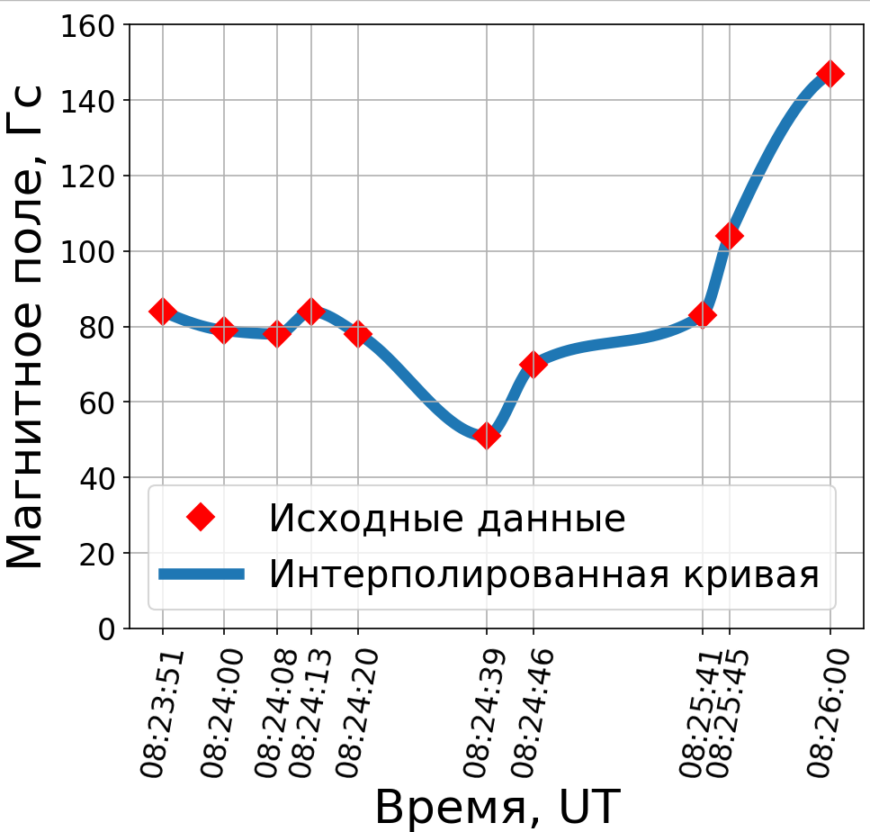
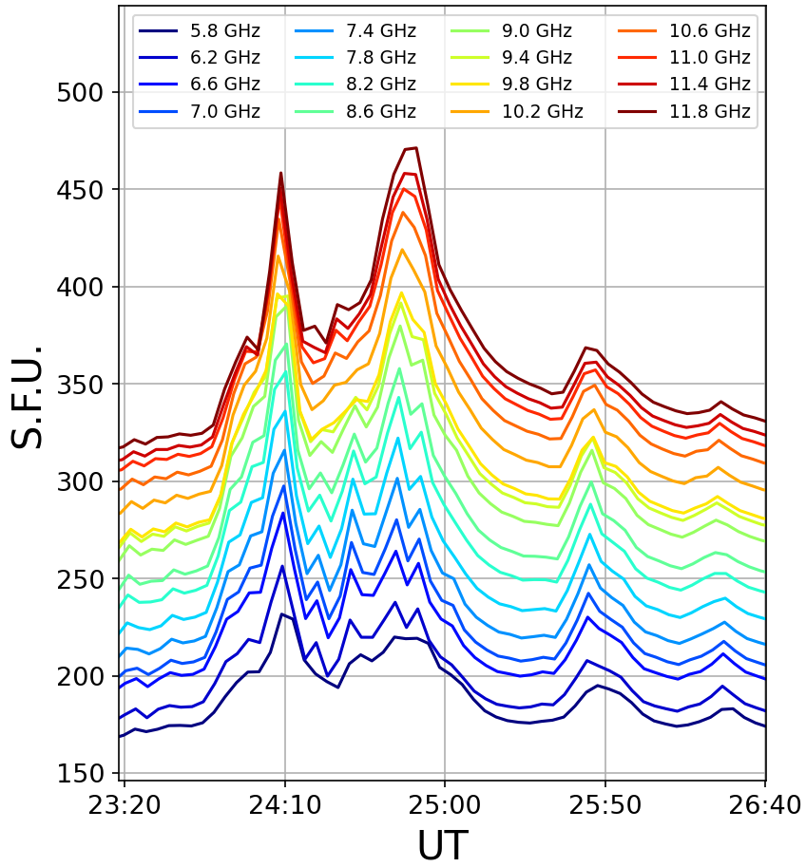
Интерполяция восстановленных значений величины магнитного поля
14

Slide 15
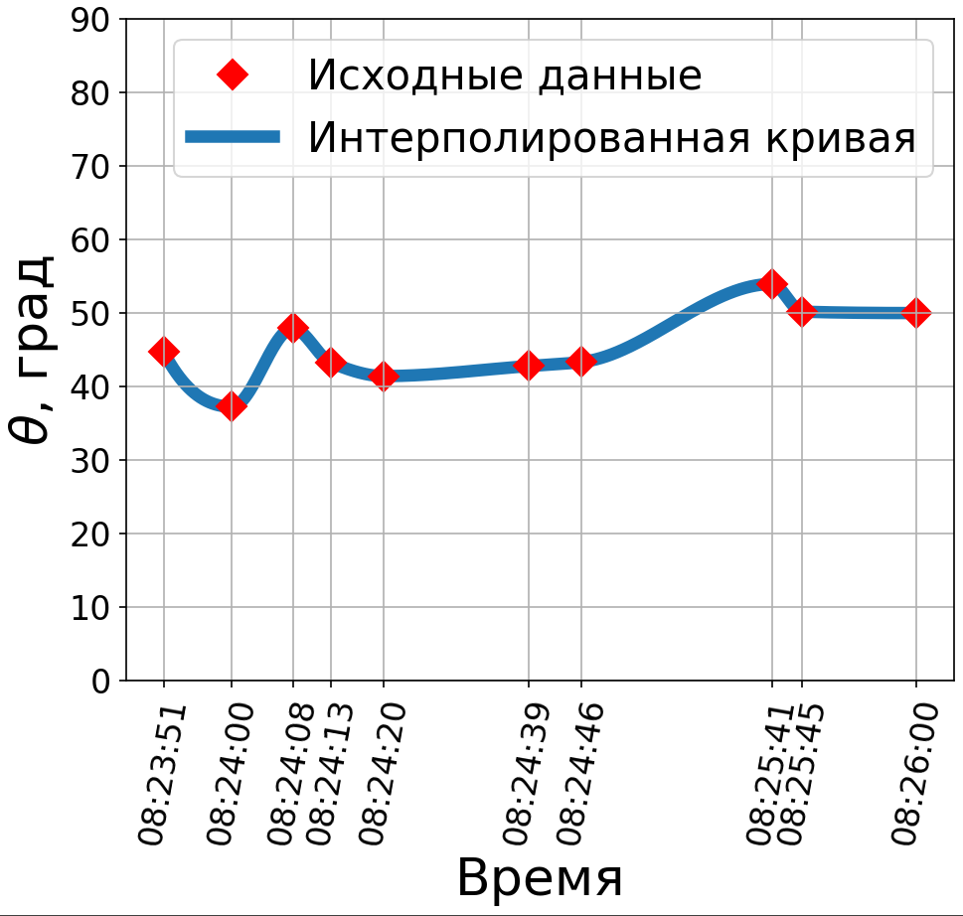
Интерполяция восстановленных значений угла между полем и лучом зрения
15

Slide 16
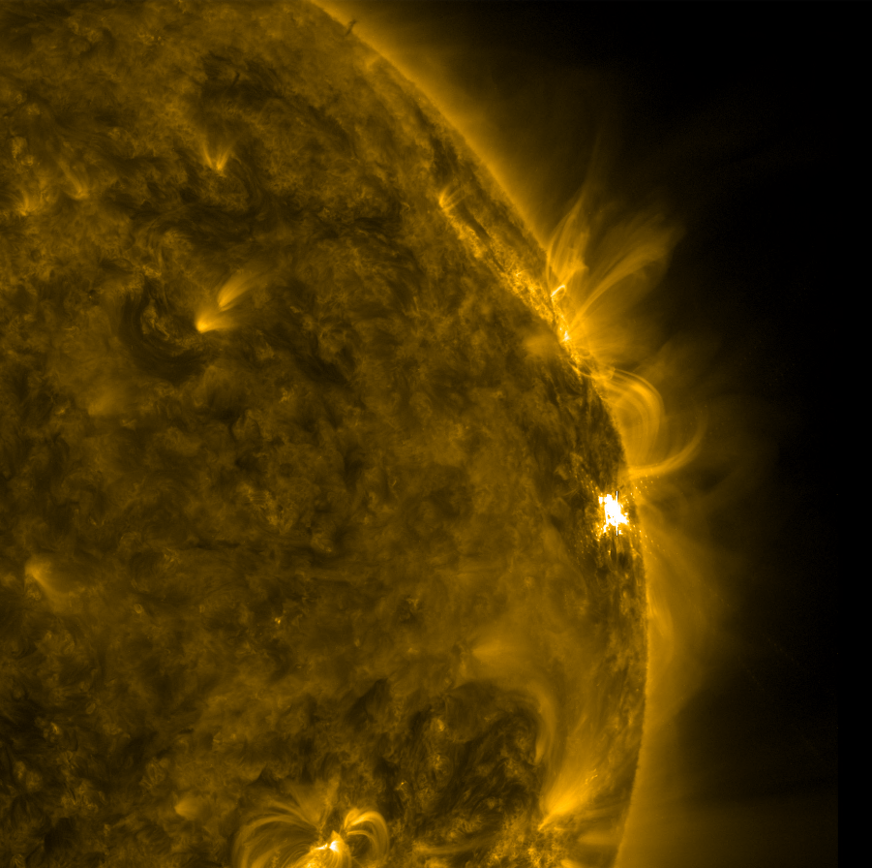
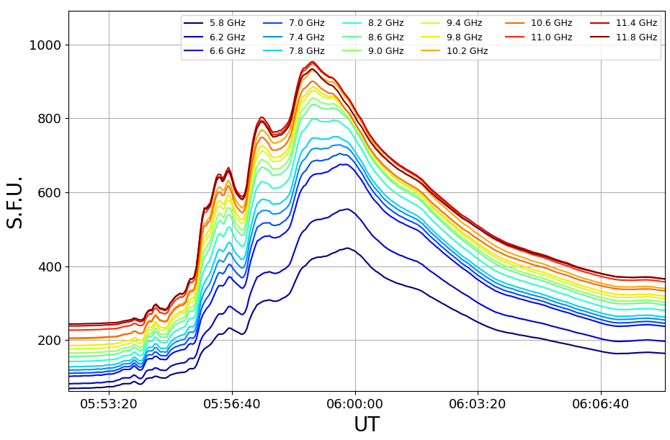
Вспышечное событие SOL2022-01-20T05:41:00L250C090
Изображение вспышечного события SOL2022-01-20T05:41:00L250C090, полученное в ультрафиолетовом диапазоне частот (на длине волны $171 Å$)
Временные профили интегральной плотности потока радиоизлучения для исследуемой вспышки на 16-ти частотах
16

Slide 17
Результаты радиодиагностики динамики параметров плазмы
 | $B$, Гаусс | $θ$, град | $δ_{1}$
05:55:30 UT | 994 | 92 | 22.1
05:56:30 UT | 361 | 105 | 10.2
05:57:30 UT | 468 | 124 | 9.9
05:58:00 UT | 581 | 119 | 8.8
05:58:45 UT | 282 | 113 | 8.5
05:59:45 UT | 438 | 116 | 9.7
06:00:45 UT | 614 | 130 | 10.1
06:02:00 UT | 1017 | 174 | 10.8
17

Slide 18
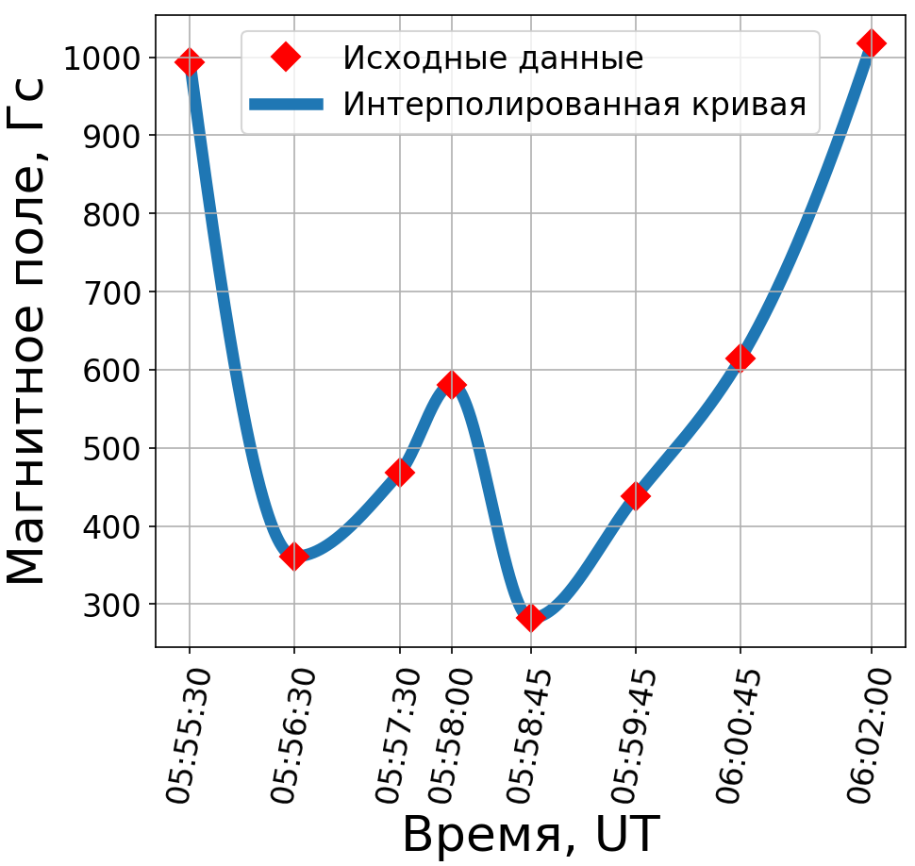
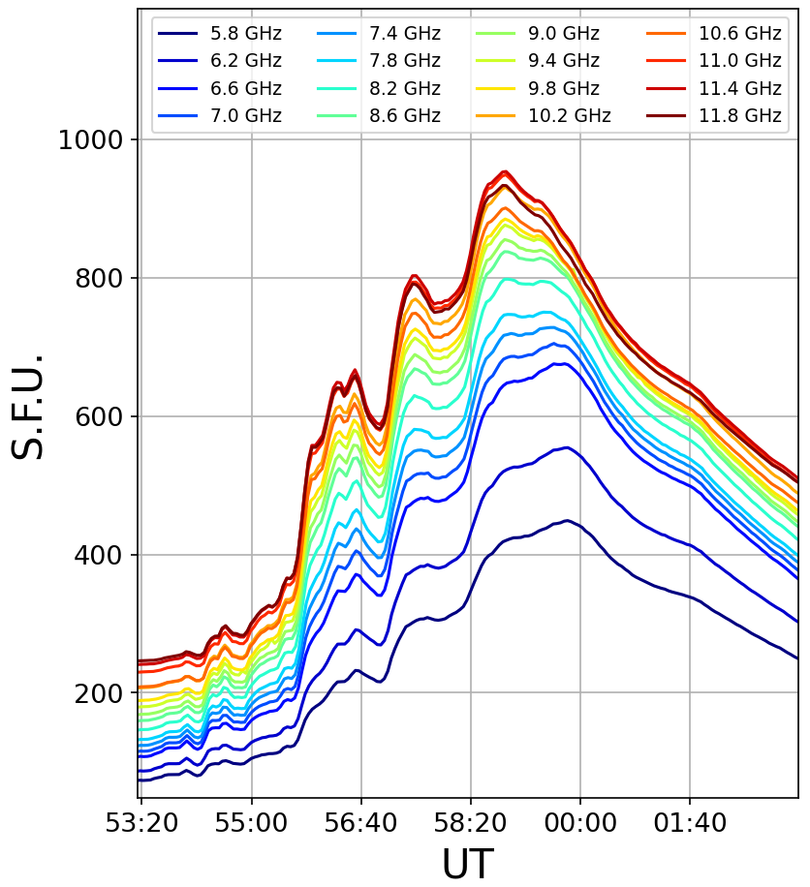
Интерполяция восстановленных значений величины магнитного поля
18

Slide 19
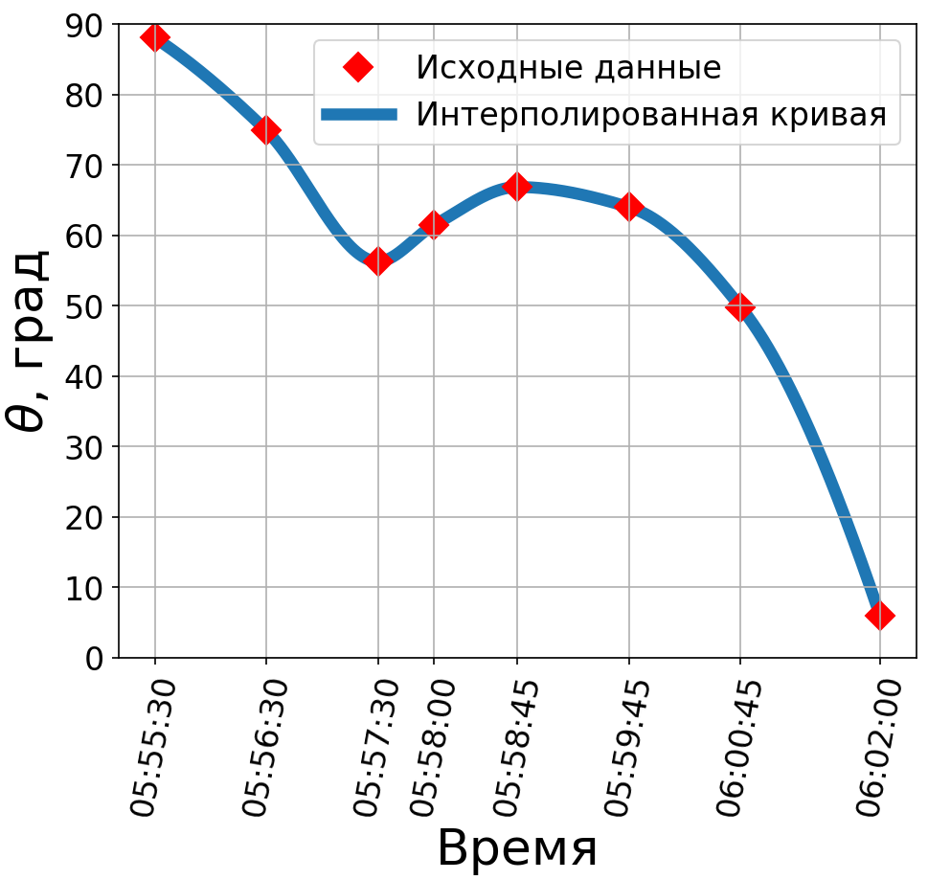
Интерполяция восстановленных значений угла между полем и лучом зрения
19

Slide 20
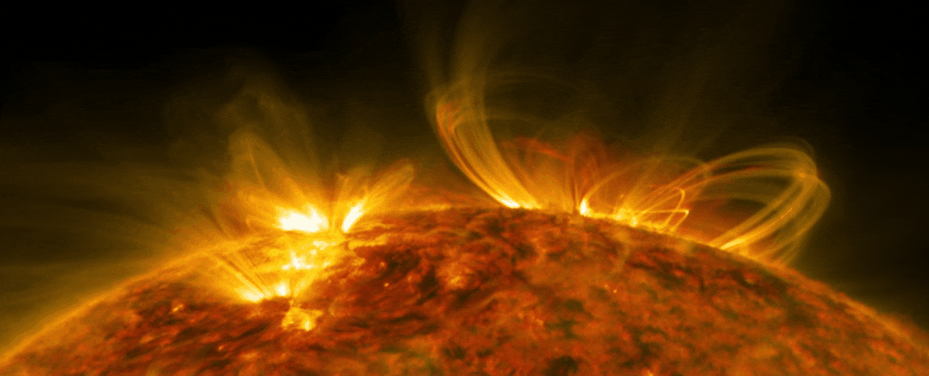
Причины такого поведения поля?
1. Сжатие петли в ходе вспышечного процесса
2. Переход источника из оснований петли в ее вершину, где магнитное поле меньше, а затем возвращение обратно в основания
Достоверно ответить невозможно, т.к. диаграмма направленности радиогелиографа соразмерна или больше источника излучения
20

Slide 21
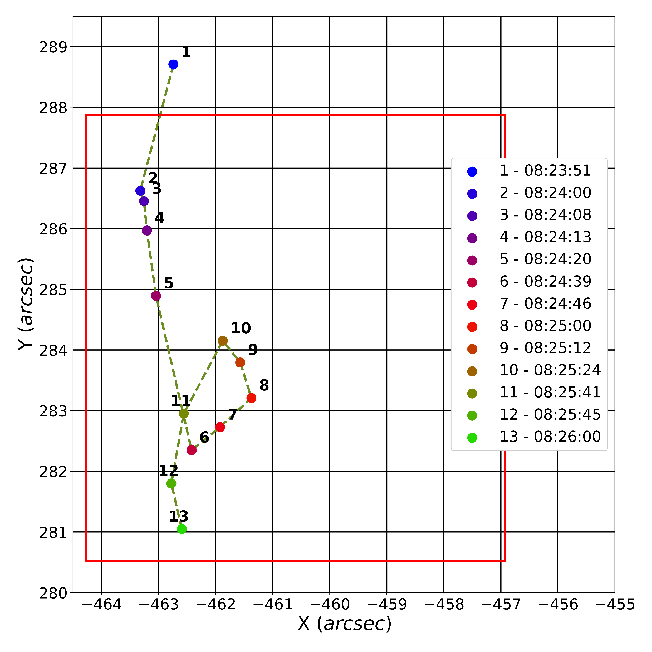
Траектория движения центра яркости радиоисточника во время вспышки 16 июля 2023 г. по данным наблюдений СРГ на частоте 11.8 ГГц
21

Slide 22
Выводы
Исследование, основанное на микроволновой радиодиагностике лимбовой солнечной вспышки 10.09.2017 (Fleishman et al. Science 2020) выявило большую скорость уменьшения магнитного поля (∼ 5 Гс/с в течение 2 мин).
Наше исследование, основанное на микроволновой радиодиагностике двух солнечных вспышек 20 января 2022 года и 16 июля 2023 года, показало схожую скорость изменения поля, однако в конце вспышек поле увеличивалось.
Объяснить это можно сжиманием петли в ходе вспышечного процесса, или переходом источника из оснований петли в вершину петли и обратно
В настоящее время результаты рассматриваются как предварительные, так как нет полной уверенности в надёжности полученных оценок, поскольку калибровки оборудования на СРГ ещё находятся в стадии отладки. Данный метод радиодиагностики также находится в стадии тестирования, и будет совершенствоваться по мере накопления опыта диагностики разных вспышек.
22

Slide 23
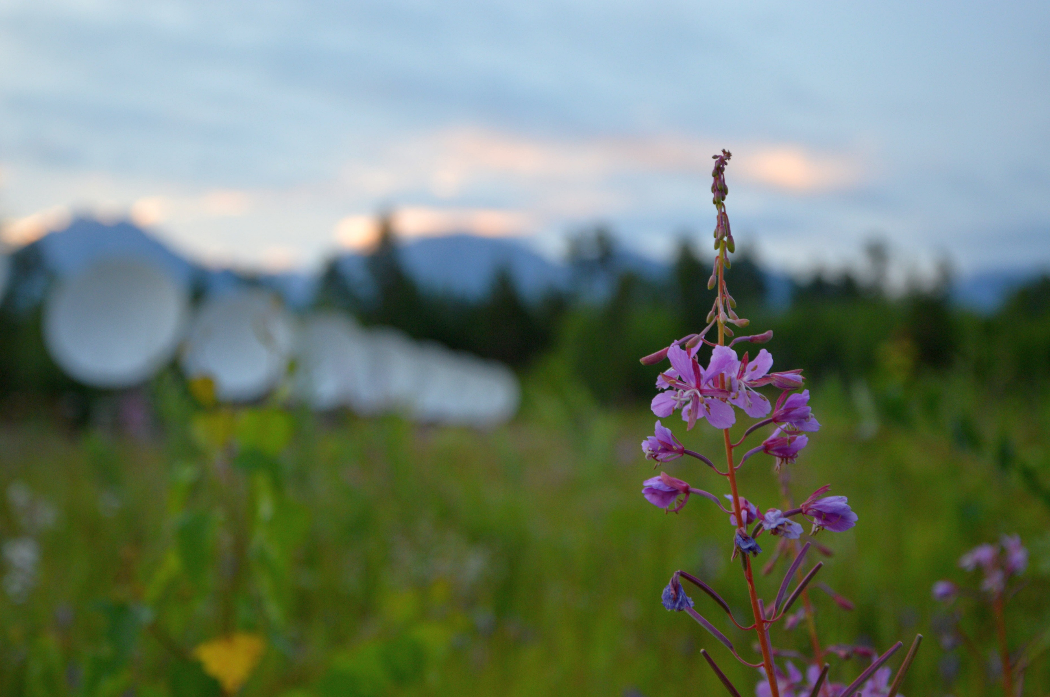
Спасибо за внимание!

Slide 24
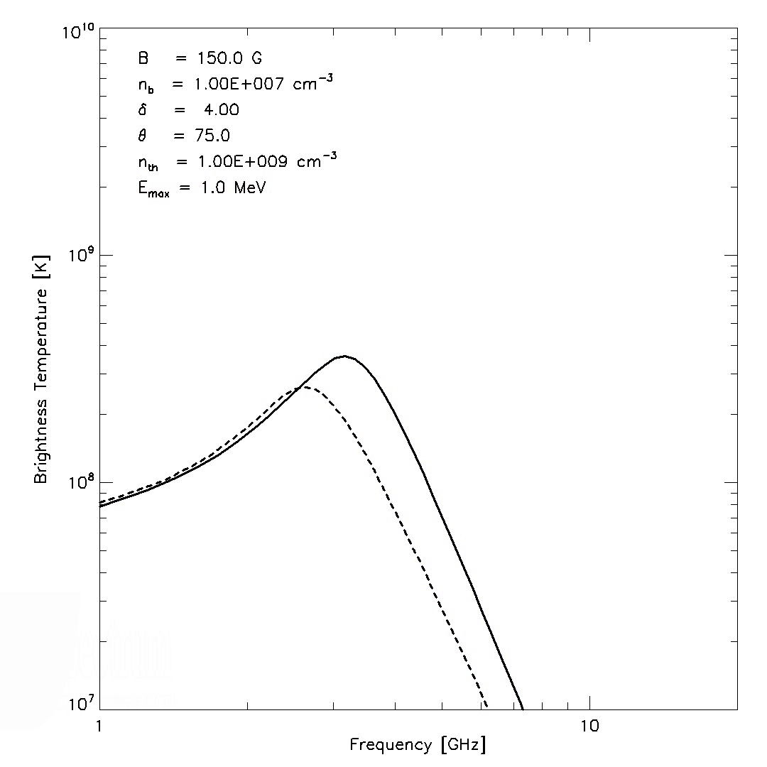
Влияние изменения различных параметров на спектр гиросинхротронного излучения

Slide 25
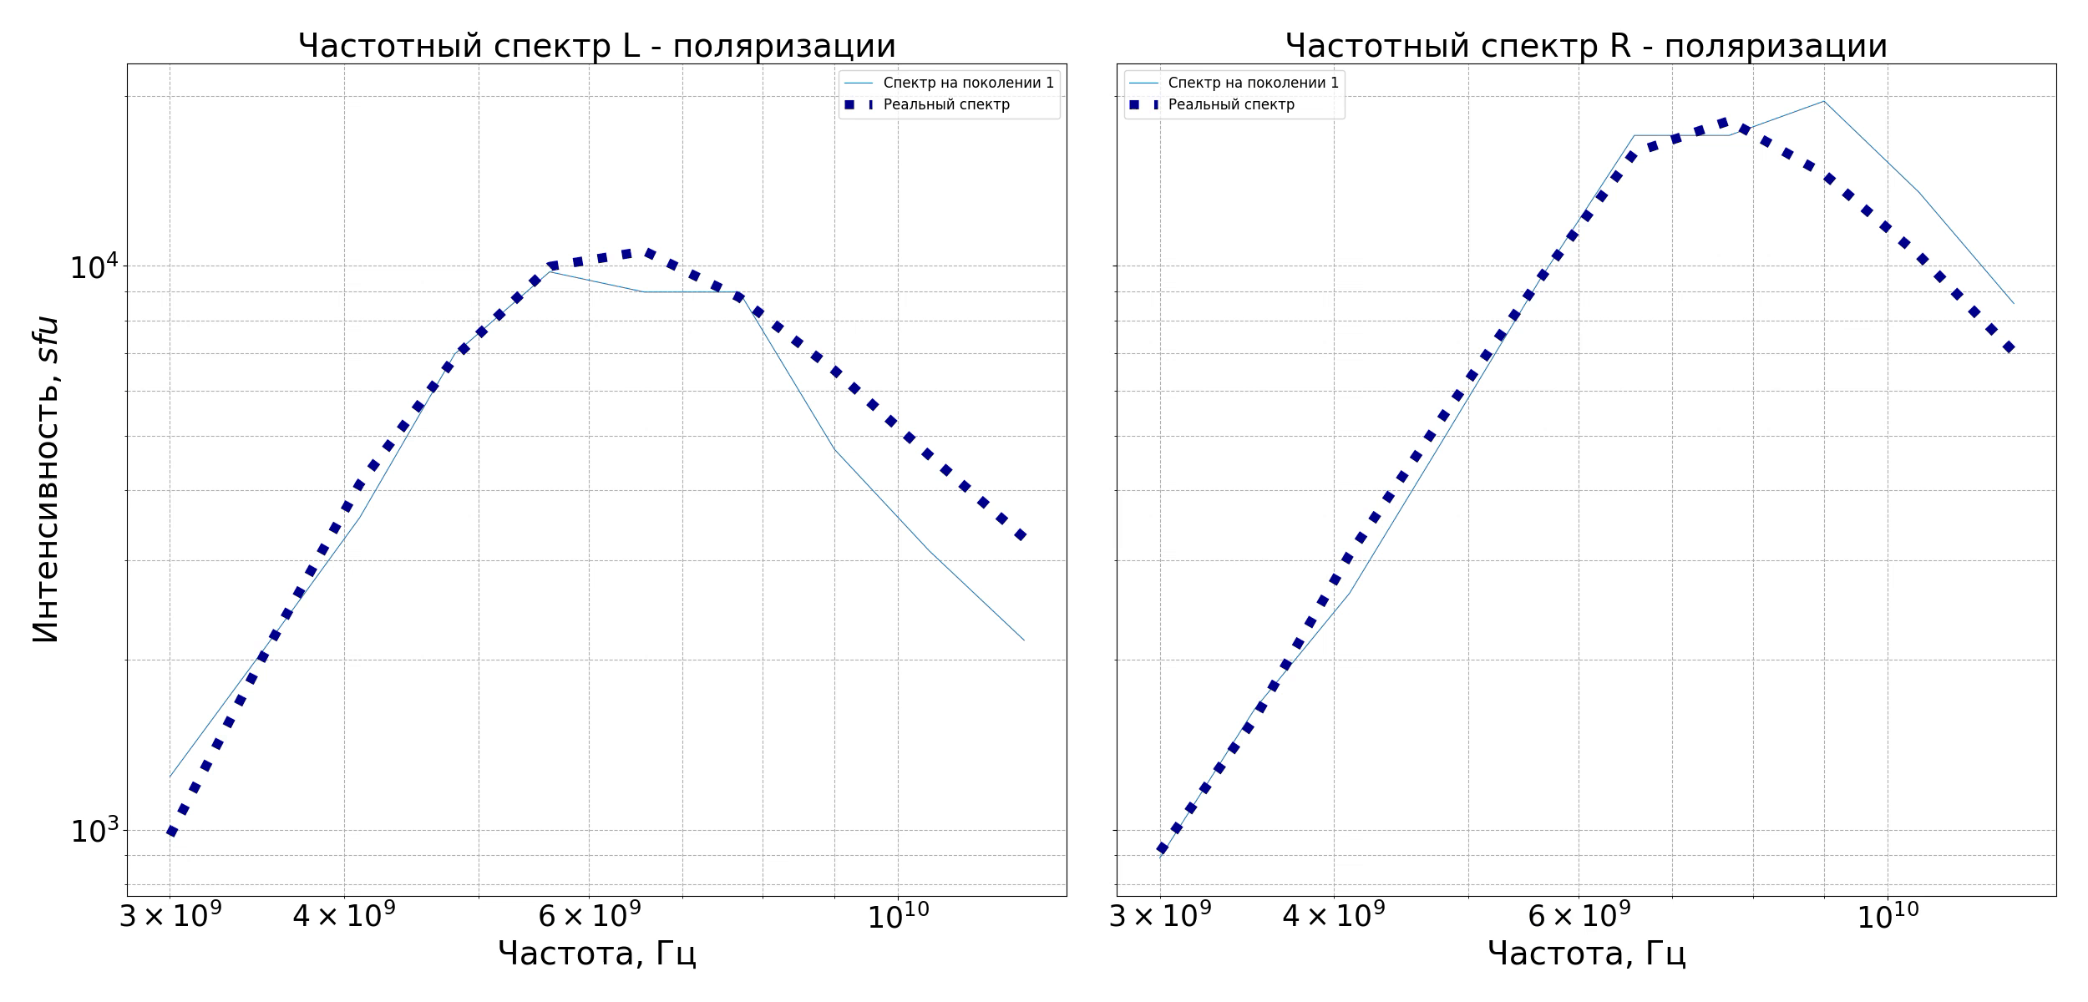
Восстановление спектра смоделированного источника радиоизлучения с известными параметрами
Модельные параметры: [$n_{0}=\text{7}\text{e}\text{8}$, $B=270$, $θ=65$, $n_{b}=7ⅇ6$, $δ_{1}=4$]
Восстановленные параметры: [$n_{0}=\text{2}\text{.9}\text{e}\text{9}$, $B=270.3$, $θ=64.9$, $n_{b}=6.9ⅇ6$, $δ_{1}=3.9$]
9

Slide 26
Используемые предположения
Изотропное распределение электронов
Расчет спектра из 9-ти пикселей, координаты центрального пикселя в наиболее яркой на высоких частотах области
Общая глубина источника принята константой - $3⋅{10}^{8}$ см
Для вспышки 16 июля спектр электронов предполагается без излома, $E_{min}$ и $E_{max}$ равны, соответственно, 30 КэВ и 10 МэВ
Для вспышка 20 января 2022 года спектр электронов предполагается с изломом, $E_{break}$ является варьируемым
За размер источника принят размер на наибольшей частоте наблюдений, с наименьшей диаграммой направленности

